Slide 1
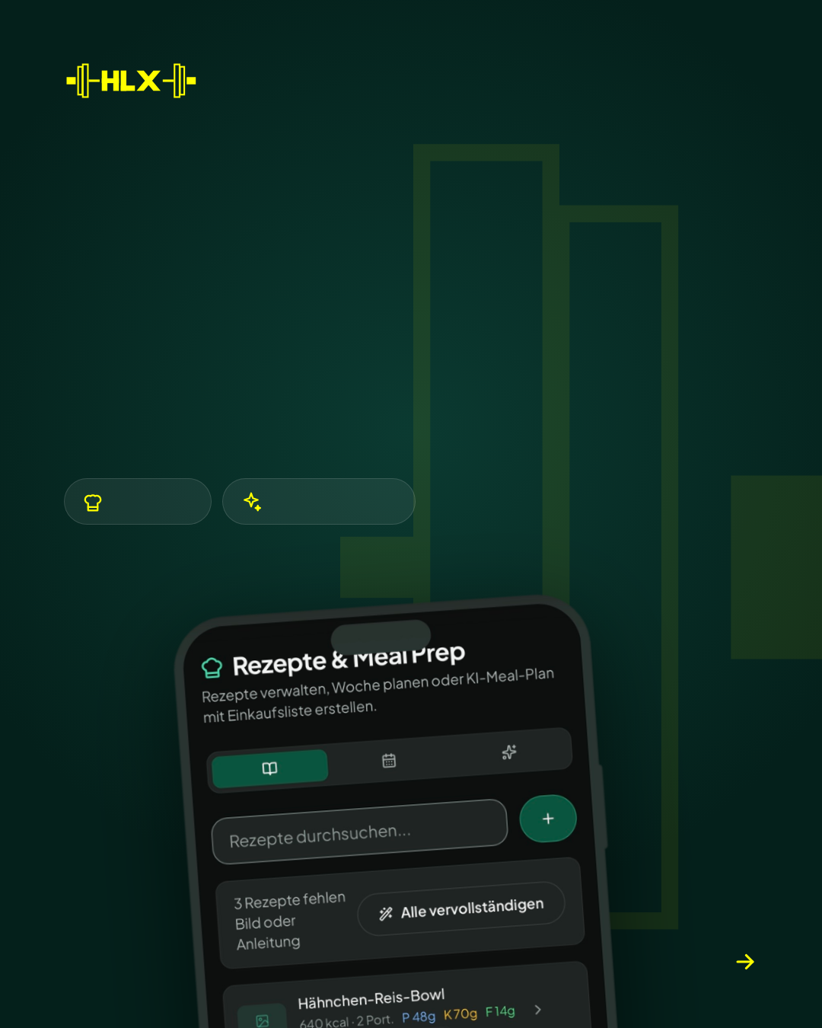
4/5
03 · REZEPTE & MEAL PREP
Woche planen.
Liste fertig.
Rezepte speichern, KI-Meal-Plan erstellen, Einkaufsliste automatisch.
Rezepte
KI-Meal-Plan
Wischen

